Slide 1



仓储管理业务讲解
测试三部-胡敏纲

Slide 2
一、认识仓储
主目录Menu
二、仓储入库
三、仓储出库
四、盘点

Slide 3
所谓仓储管理，是指对仓库和仓库中储存的物资进行管理。 现代企业的仓库已成为企业的物流中心。仓库被企业作为连接供应方和需求方的桥梁。从供应方的角度来看，作为流通中心的仓库从事有效率的流通加工，库存管理，运输和配送等活动。从需求方的角度来看，作为流通中心的仓库必须以最大的灵活性和及时性满足种类顾客的需要。精准的仓储管理能够有效控制和降低流通和库存成本。
仓储介绍
一、仓储管理定义

Slide 4
现代仓储的作用不仅是保管，更多是物资流转中心，对仓储管理的重点也不再仅仅着眼于物资保管的安全性，更多关注的是如何运用现代技术，如信息技术，自动化技术来提高仓储运作的速度和效益，这也是自动化立体仓库在行其道的原因。 自动化立体仓库由于大量采用大型的储货设备，如高位货架；搬运械具，如托盘，叉车，升降机；自动传输轨道和信息管理系统，从而实现仓储企业的自动化。 仓储业务核心内容可分为入库作业，仓储管理，出库作业，财务结算和查询报表五个主要部分。 对于第三方物流企业的需求，将不简单地停留在上述基本功能上，他们还将向客户提供各类统计信息。如“保质期报告","安全库存报告“，”货位图“，货品流动频率”等各类信息。但其实这些信息已经在仓储管理的过程中被记录下来，只需要根据每个客户的特殊要求相应生产便可以了。
仓储介绍
现代仓储

Slide 5
仓储的基本功能 1、经济利益 仓储的基本经济利益有堆存、拼装、分类和交叉、加工（延期）等四个方面 2、服务利益 仓储的基本服务利益有现场存储、配送分类、组合、生产支持以及市场形象等五个方面
仓储介绍
一、仓库基础知识

Slide 6
根据物流的目的不同分： ① 配送中心型仓库—具有发货、配送和流通加工的功能。 ② 存储中心型仓库—以储存为主要仓库。 根据仓库自动化程度不同分： ① 普通仓库—这类仓库无现代化设备，即使有也为数很少。 ② 智能化仓库—这类仓库全部利用计算机系统操作，所以又称为“无人仓库”。货物进出库的验放、存取、分拣、配货、配送、统计、结算等等操作，全部自动化。现在日本拥有1833座，居世界第一位。建造这种仓库的投资金额是建造变通仓库的3－4倍。
仓储介绍
一、仓储分类

Slide 7
配送中心是接受并处理末端用户的订货信息，对上游运来的多品种货物进行分拣，根据用户订货要求进行拣选、加工、组配等作业，并进行送货的设施和机构。是从供应者手中接受多种大量的货物，进行倒装、分类、保管、流通加工和情报处理等作业，然后按照众多需要者的订货要求备齐货物，以令人满意的服务水平进行配送的设施。 配送中心具体知识： http://10.1.135.26:8021 账号：1001 密码：123456 仓库管理系统
仓储介绍
一、配送中心

Slide 8
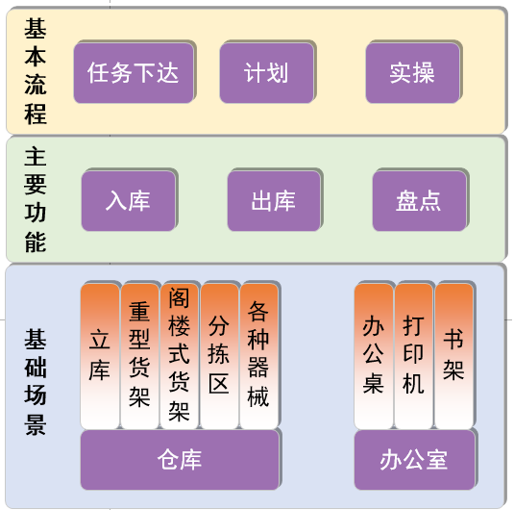
仓储
仓储管理系统

Slide 9
入库业务分为到达货物接收和货物的验收入库两个主要环节 常见入库类型： 1.采购入库 2.退货入库
入库
一、入库

Slide 10
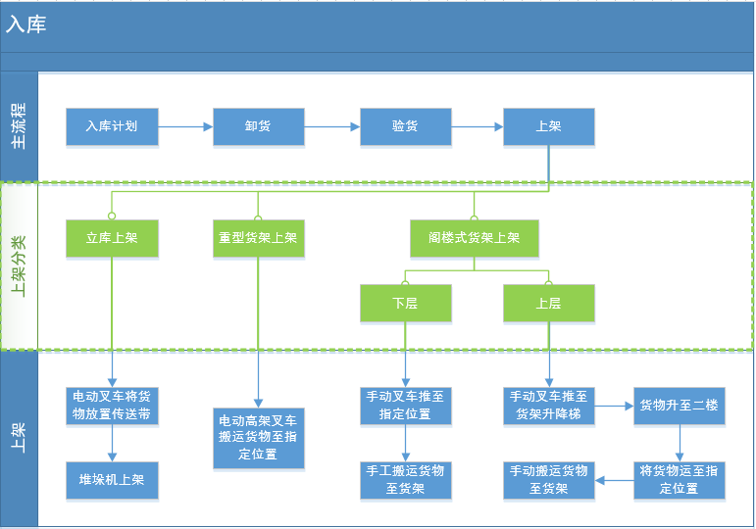
入库
一、入库流程

Slide 11
月台卸货—入库暂存区—验货（采购订单号、厂商和供应商名称、货物名称、货物数量）-- 贴标签（打印SKU，贴标签）--QC检查—入库---上架
入库
二、入库

Slide 12
商品出库业务，是仓库根据业务部门或存货单位开出的商品出库凭证（提货单、调拨），按其所列商品编号、名称、规格、型号、数量等项目，组织商品出库一系列工作的总称。出库发放的主要任务是：所发放的商品必须准确、及时、保质保量地发给收货单位，包装必须完整、牢固、标记正确清楚，核对必须仔细。
出库
三、出库

Slide 13
1. “RF拣货+PTL(电子标签)分播”模式介绍 物流中心接收到客户销售订单后，根据配送站点、配送时间、快递公司次序等启动拣货波次，拆分成一个个拣货波次。每个波次包括多个客户订单，生成一张拣货集合单。如果仓库内部拆分成多个拣货区域，为了提高拣货效率，把拣货集合单进一步拆成多个小拣货集合单，每张小拣货集合单对应一个拣货区域。使用RF在各区域拣货，将已拣货品合流到一个周转箱里。将周转箱运至PTL分播货架，将货品分播到一个个客户。然后对各客户的货品进行复核，最后打包、集货到客户对应的配送站点集货位。 流程描述： 1) 启动波次。生成拣货集合单和小拣货集合单，将拣货单发送RF开始拣货。 2) 拣货。拣货员使用拣货车进行拣货，一辆拣货车上同时放多个周转箱，例如6-8个，这个周转箱是内部流转箱。使用RF从各个拣货位上拣取货品并放入周转箱内。一个拣货区域拣完后，将已拣货品放在预拣选货架上。 3) 合流。用合流周转箱依次将各区预拣选货架上的货品集合，一个合流周转箱收集一个拣货集合单的货品，对应多个客户订单。合流完成后，将周转箱运送至Re-bin Wall分播区。 4) PTL分播。扫描周转箱条码，扫描货品条码，根据电子标签灯的指示，将货品放入客户分播货位。 5) 打印单据。分播完成后，打印客户出货单、发票、面单。 6) 打包。将出货单、发票、货品放在包装箱/袋内，打包，将面单贴在外箱/袋上。 7) 集货。集货员将客户包裹集货到配送站点的集货位上。
Wireshark使用
二、电商出库

Slide 14
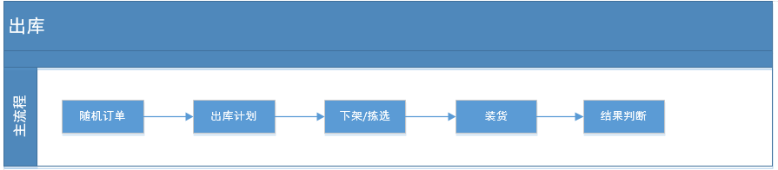
按货物数量分：单货品，多货品 按包装：整托（一托盘八箱），整箱，散装 按货架分类：立库，重型货架，阁楼式货架，流利式货架，播种分拣区 分拣方式：摘果式，播种式
出库
三、仓储VR出库
订单类型
按客户数量分：单客户，多客户（两到三个）

Slide 15
摘果式拣选的定义 摘果式拣选法是针对每一份订单(即每个客户)进行拣选，拣货人员或设备巡回于各个货物储位，将所需的货物取出，形似摘果。 摘果式拣选特点： 1、每人每次只处理一份订单或一个客户。 2、简单易操作 摘果式适合类型 当拆零拣选的品种数小，而订单客户数量巨大(超过1000个)时，非常适合使用摘果式分拣。
出库
三、摘果式（流利式货架）

Slide 16
播种式分拣是把多份订单(多个客户的要货需求)集合成一批，先把其中每种商品的数量分别汇总，再逐个品种对所有客户进行分货，形似播种，因此称其为“商品别汇总分播”更为恰当。 播种式拣选特点： 1、每次处理多份订单或多个客户。 2、操作复杂、难度系数大。 播种式适合类型 订单品种和数量都比较多的大规模拆零拣选，适合播种式分拣 。
出库
三、播种式（播种分拣区）

Slide 17
盘点，是指定期或临时对库存商品的实际数量进行清查、清点的作业，即为了掌握货物的流动情况（入库、在库、出库的流动状况），对仓库现有物品的实际数量与保管账上记录的数量相核对，以便准确地掌握库存数量。 盘点方式通常有两种：一种是定期盘点，即仓库的全面盘点，是指在一定时间内，一般是每季度、每半年或年终财务结算前进行一次全面的盘点，由货主派人会同仓库保管员、商品会计一起进行盘点对账；二是临时盘点，即当仓库发生货物损失事故，或保管员更换，或仓库与货主认为有必要盘点对账时，组织一次局部性或全面的盘点。 主要包括以下几个方面： （1）数量盘点。 （2）重量盘点。 （3）货与账核对。 （4）账与账核对。
盘点
四、盘点

Slide 18
盘点分为手工盘点、盘点机盘点 手工盘点：主要靠人员手工记录盘点内容，商品数据，然后跟电脑核对。 盘点机盘点：利用数据采集器设备，把需要盘点的商品信息导入到采集器中，然后利用盘点机扫描商品条码，然后显示相应的信息，盘点人员根据实现数量录入采集，最后导入系统管理软件比对，生成盘盈盘亏单。
盘点
四、盘点分类

Slide 19
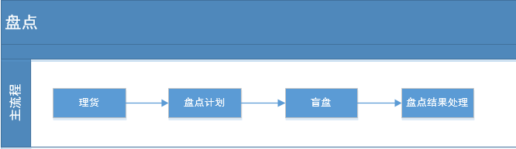
理货：整理货架和货物 理货类型：未标记储位码、箱子破损、货品位置不当、货品标签放置未朝外、拆封箱子里有其它货品 拆封箱子里无其它货品
盘点
四、VR盘点功能

Slide 20

感谢您的聆听！
THANK YOU!

